Slide 1

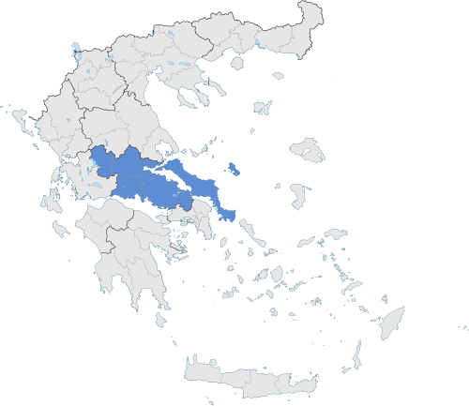
Θεματικό Εργαστήριο Τομέα Αλυσίδας Αξίας Μετάλλου
Λιβαδειά, 3 Ιουλίου 2026

Slide 2
Τομείς Προτεραιότητας της ΠΕΡΙΦΕΡΕΙΑΚΗΣ Στρατηγικής Έξυπνης Εξειδίκευσης
(όπως εγκρίθηκε το 2023):
Αγροδιατροφή
Βιομηχανία της Εμπειρίας
Αλυσίδα Αξίας του Μετάλλου
Περιβάλλον – πράσινη καινοτομία
Ζητούμενο: Η διενέργεια της συμμετοχικής Διαδικασίας Επιχειρηματικής Ανακάλυψης (ΔΕΑ) για την εξειδίκευση των προτεραιοτήτων της ΠΣτΕ, με αναφορά στην ΕΣΕΕ και την έκδοση προσκλήσεων καινοτομίας από τη Διαχειριστική Αρχή της Περιφέρειας.

Slide 3
Η Αλυσίδα Αξίας του Μετάλλου στη Στερεά Ελλάδα
Η Περιφέρεια Στερεάς Ελλάδας έχει σημαντικά συγκριτικά πλεονεκτήματα λόγω της ύπαρξης πρώτων υλών και των εγκατεστημένων βιομηχανικών μονάδων.
Η Περιφέρεια διαθέτει σημαντικά κοιτάσματα πρώτων υλών (βωξίτης, σιδηρονικέλιο, δολομίτης, κ.λπ.) τα οποία ενισχύουν τη μεταλλευτική – μεταλλουργική δραστηριότητα.
Η Περιφέρεια Στερεάς Ελλάδας διαδραματίζει κρίσιμο ρόλο στο ευρωπαϊκό στρατηγικό πλαίσιο πρώτων υλών, με δυνατότητα για αξιοποίηση της βιομηχανίας μετάλλων /αλουμινίου/βωξίτη/σιδηρονικελίου.
Από τις 34 επιχειρήσεις στον κλάδο της εξόρυξης μεταλλευμάτων στη χώρα, οι 22 λειτουργούν στην ΠΣτΕ.
Οι εξαγωγές για τον κλάδο του μετάλλου βρίσκονται στην πρώτη θέση με μερίδιο 35,5,% στο σύνολο των εξαγωγών της Περιφέρειας.

Slide 4
Ε&Α στον Τομέα στη Στερεά Ελλάδα
Το μεγαλύτερο ποσοστό των Δαπανών Ε&Α (82% το 2021) πραγματοποιείται διαχρονικά από τις επιχειρήσεις, ενώ το 61% του προσωπικού Ε&Α απασχολείται σε επιχειρήσεις.
Η συμβολή των Πανεπιστημίων έχει ενισχυθεί σημαντικά την τελευταία 5ετία.
Η Περιφέρεια εμφανίζει μέτρια αλλά σταθερή ανάπτυξη του ερευνητικού δυναμικού (+160% συνολικά την περίοδο 2011–2021).
Ο τομέας του Μετάλλου ακολουθεί τις παραπάνω γενικές τάσεις.
Παρουσία στη Στερεά Ελλάδα του Ελληνικού Κέντρου Ερεύνης Μετάλλων

Slide 5
Κατευθύνσεις της Στρατηγικής της ΠΣτΕ για την Αλυσίδα Αξίας του Μετάλλου
Κατευθύνσεις παρεμβάσεων που προκρίνονται για τον τομέα του Μετάλλου, σύμφωνα με την Περιφερειακή Στρατηγική Έξυπνης Εξειδίκευσης:
Ενθάρρυνση των επιχειρήσεων να επενδύσουν σε τεχνολογικές αλλαγές, που θα επιτρέψουν τη μείωση του περιβαλλοντικού τους αποτυπώματος
Στην εφαρμογή τεχνολογιών ανάκτησης θερμότητας.
Χρήση πράσινων προϊόντων, πρακτικών και υλικών στις διεργασίες.
Έρευνα σε κρίσιμες πρώτες ύλες, ανακύκλωση μετάλλων περιλαμβανομένης της αστικής εξόρυξης.
Ανάπτυξη συνεργατικών σχηματισμών με τα Πανεπιστημιακά Τμήματα και Εργαστήρια με έδρα την ΠΣτΕ.
Ενθάρρυνση εφαρμογής αρχών κυκλικής οικονομίας και βιομηχανικής συμβίωσης.
Συστήματα παρακολούθησης περιβαλλοντικών επιπτώσεων με συνεργατικούς σχηματισμούς.
Δημιουργία “μεταλλουργικών οικοσυστημάτων” για σύνδεση εξόρυξης – μεταποίησης – τελικών προϊόντων.

Slide 6
Χαρτογράφηση τομέα Αλυσίδας Άξίας του Μετάλλου
Η χαρτογράφηση του Τομέα που πραγματοποιήθηκε για τη Στερεά Ελλάδα στο πλαίσιο της Διαδικασίας Επιχειρηματικής Ανακάλυψης περιλαμβάνει την καταγραφή:
  Επιχειρήσεων του κλάδου
  Ερευνητικών Φορέων
  Φορέων της Κοινωνίας των Πολιτών
  Φορέων της Δημόσιας Διοίκησης
  Καταλόγου άλλων εμπλεκομένων φορέων

Slide 7
Συμβουλευτική Ομάδα Αλυσίδας Μετάλλου
Τζεβελέκου Θεοφανή, Συντονίστρια της Συμβουλευτικής Ομάδας, Μέλος Π.Σ.Ε.Κ. Στερεάς Ελλάδας.
Σαλταγιάννης Ιωάννης, Εκπρόσωπος του Αναπτυξιακού Οργανισμού της Περιφέρειας Στερεάς Ελλάδας «Σκαπάνη Α.Ε.».
Βούρδας Νικόλαος, Μέλος Π.Σ.Ε.Κ. Στερεάς Ελλάδας.
Μακρυγιάννης Ιωάννης, Μέλος Π.Σ.Ε.Κ. Στερεάς Ελλάδας.
Τρούλος Κώστας, Εκπρόσωπος ΣΕΒ, με αναπληρωτή τον Ζήση Μανούζα
Τζαμαλής Κωνσταντίνος, Στέλεχος του Τμήματος Σχεδιασμού και Προγραμματισμού, εκπρόσωπος της ΓΓΕΚ.
Σκυλοδήμος Δημήτριος, SURFCHEM Αφοί Σκυλοδήμου ΑΕ, επιχείρηση του τομέα προετοιμασίας μεταλλικών επιφανειών.

Slide 8
Έργο Συμβουλευτικής Ομάδας
Εξειδίκευση και η ιεράρχηση των προτεραιοτήτων του Τομέα για την Περιφέρεια Στερεάς Ελλάδας
Προετοιμασία κειμένων πολιτικής για τον Θεματικό τομέα της,
Υποστήριξη της Διαβούλευσης των κειμένων πολιτικής της Σ.Ο., και των προτάσεών της (ανοικτή διαβούλευση, στοχευμένα workshops, κ.λπ.)
Αποδελτίωση και τεκμηρίωση των αποτελεσμάτων των διαβουλεύσεων και των εργαστηρίων και η εξαγωγή συμπερασμάτων από τις συζητήσεις και τα ερωτηματολόγια.
Προετοιμασία τελικού κειμένου και «οδικού χάρτη» παρεμβάσεων για τον τομέα ευθύνης της, το οποίο θα περιέχει τις προτεινόμενες θεματικές παρεμβάσεις και προτεραιότητες του τομέα
Υποστήριξη του ΠΣΕΚ και της Διαχειριστικής Αρχής της ΠΣτΕ στην έκδοση προσκλήσεων.

Slide 9
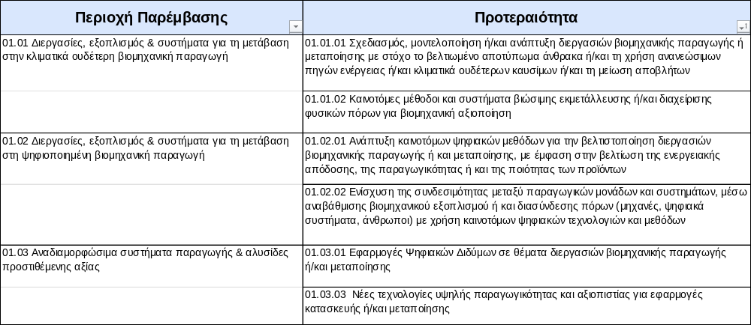
Αποτελέσματα & Προτάσεις (συνοπτικά) 1/2
Περιοχές Παρέμβασης και Προτεραιότητες της ΕΣΕΕ που εξειδικεύονται για τη Στερεά Ελλάδα

Slide 10
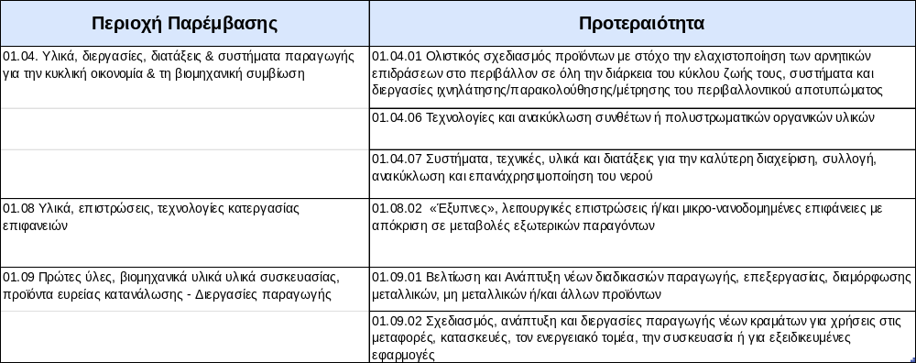
Αποτελέσματα & Προτάσεις (συνοπτικά) 2/2
Περιοχές Παρέμβασης και Προτεραιότητες της ΕΣΕΕ που εξειδικεύονται για τη Στερεά Ελλάδα

Slide 11
Αλυσίδα αξίας του Μεταλλου:
Σχετιζόμενες Περιοχές Παρέμβασης της ΕΣΕΕ
01 Συστήματα για τη μετάβαση στην κλιματικά ουδέτερη βιομηχανική παραγωγή
02 Συστήματα για τη μετάβαση στη ψηφιοποιημένη βιομηχανική παραγωγή
03 Αναδιαμορφώσιμα συστήματα παραγωγής & αλυσίδες προστιθέμενης αξίας
04 Υλικά, διεργασίες, διατάξεις & συστήματα παραγωγής για κυκλική οικονομία & βιομηχανική συμβίωση
05 Υλικά, διατάξεις και τεχνολογίες για εφαρμογές στην υγεία
06 Υλικά, διεργασίες και διατάξεις για παραγωγή, μεταφορά και αποθήκευση ενέργειας
07 Υλικά και διεργασίες για αειφορία στις βιομηχανικές και κτηριακές κατασκευές, υποδομές
08 Υλικά, επιστρώσεις, τεχνολογίες κατεργασίας επιφανειών
09 Πρώτες ύλες, βιομηχανικά υλικά υλικά συσκευασίας, προϊόντα ευρείας κατανάλωσης - Διεργασίες
10 Υλικά και διατάξεις για εφαρμογές μεταφορών, διαστήματος, ασφάλειας & τηλεπικοινωνιών
11 Νανοτεχνολογία, νανοηλεκτρονική, φωτονική
Notes:
Με έντονη γραφή οι Περιοχές Παρέμβασης της Εθνικής Στρατηγικής (ΕΣΕΕ) που εξειδικεύονται για την Περιφέρεια Στερεάς Ελλάδας, σύμφωνα με τους πίνακες στις προηγούμενες διαφάνειες.

Slide 12
Σας ευχαριστώ
Τζεβελέκου Θεοφανή
Συντονίστρια Σ.Ο. Αλυσίδας Αξίας του Μετάλλου,
μέλος Π.Σ.Ε.Κ. Στερεάς Ελλάδας

